Slide 1
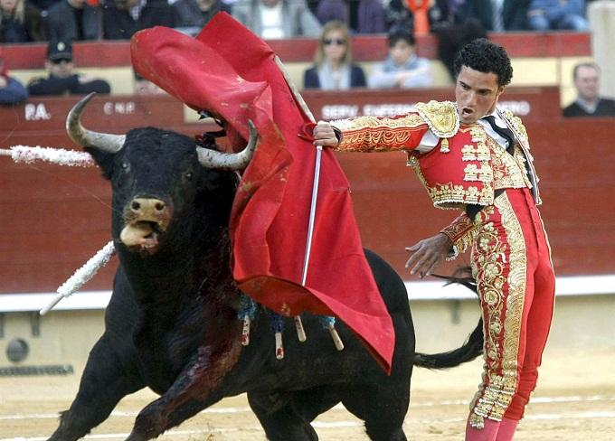
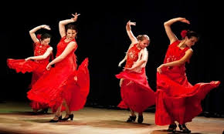
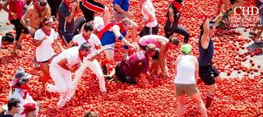
Quan sát những hình sau và cho biết những hình ảnh này nói về nước nào? Nêu 1 vài hiểu biết của em về đất nước đó?

Slide 2
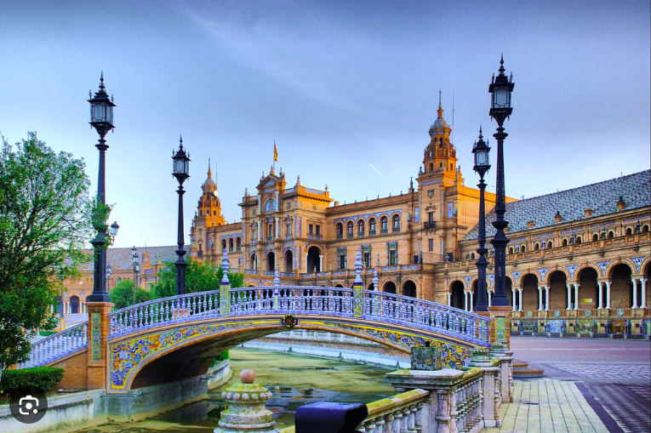
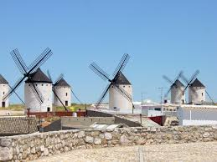
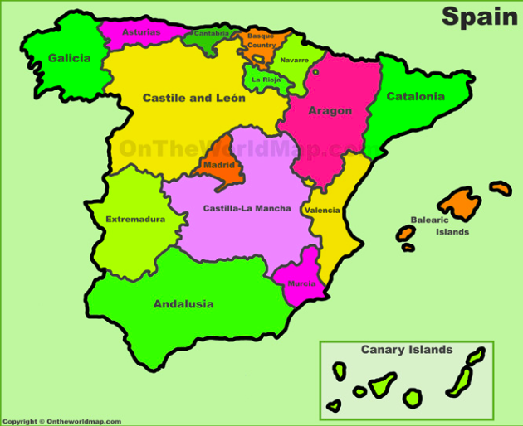
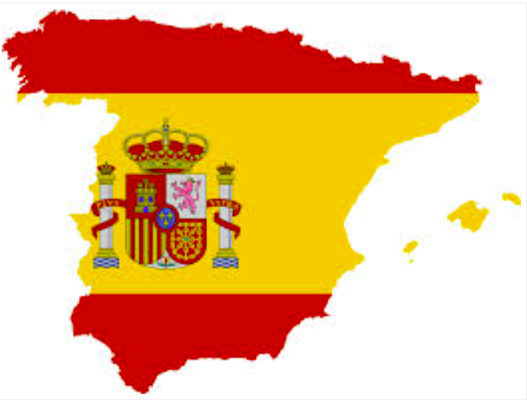
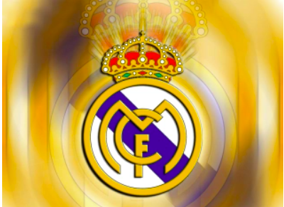
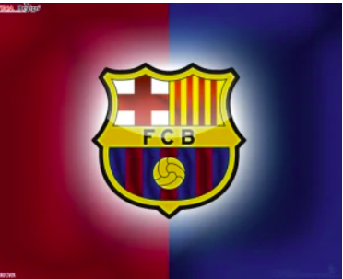

Slide 3













BÀI 8: TRUYỆN LỊCH SỬ VÀ TIỂU THUYẾT
VĂN BẢN ĐỌC 2: ĐÁNH NHAU VỚI CỐI XAY GIÓ
(Trích tiểu thuyết Đôn Ki - hô - tê)
(Xéc-van-tét)

Slide 4

I. Tìm hiểu chung

Slide 5

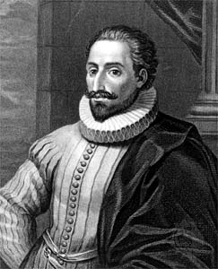
1. Tác giả
Xéc-van-tét (1547 – 1616) là nhà văn lỗi lạc của Tây Ban Nha thời Phục Hưng
Cuộc đời cực nhọc, âm thầm → Vốn sống trải nghiệm → Chất liệu sáng tác

Slide 6
1. Tác giả
Phong cách: Văn phong giàu chất hiện thực, ngợi ca phần trong trẻo tốt lành, phẩm hạnh của lớp bình dân.

Slide 7
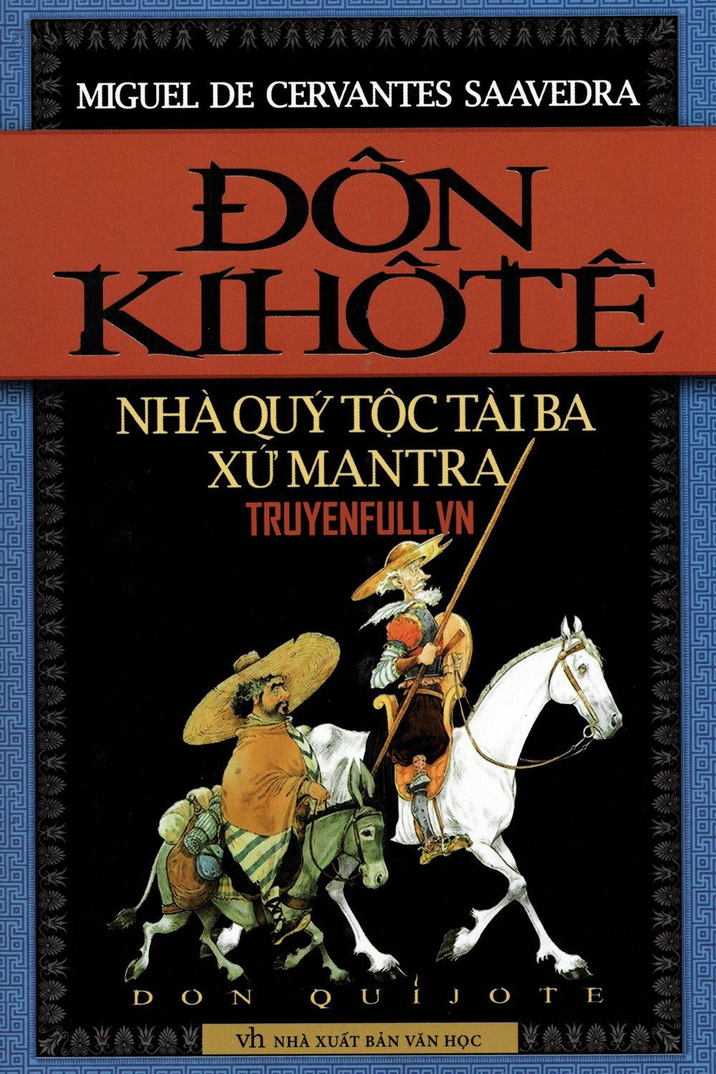
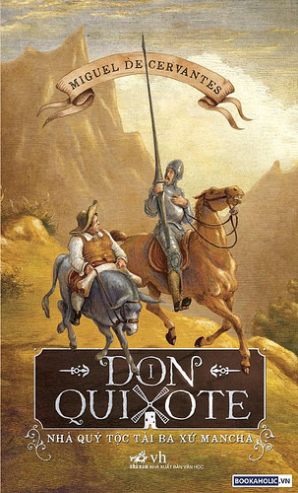
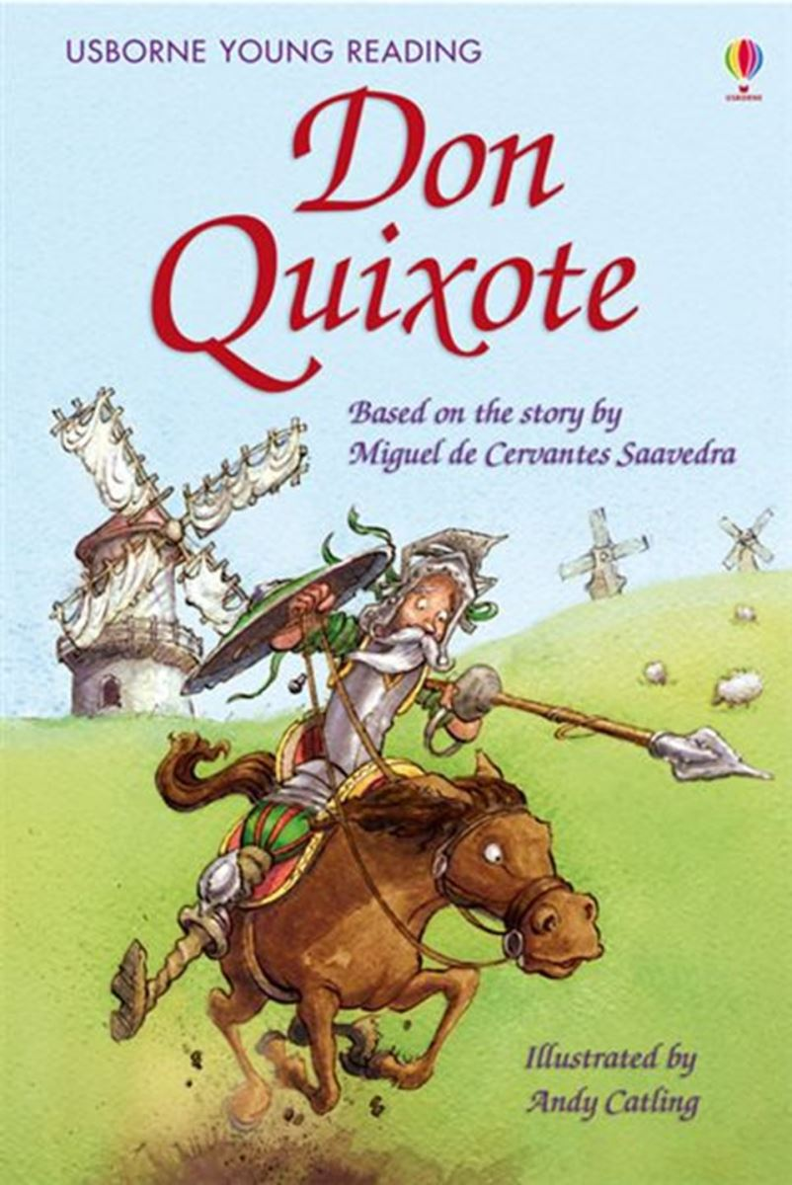
2. Tác phẩm

Slide 8
2. Tác phẩm
a. Đọc, chú thích và tóm tắt
- Từ khó:
+ Hiệp sĩ
+ Giám mã
+ Bri-a-rê-ô
+ Tình nương

Slide 9
b. Tìm hiểu chung văn bản
- Hoàn cảnh sáng tác: Ra đời trong hoàn cảnh xã hội Tây Ban Nha mê truyện kiếm hiệp đến mê muội.
- Tác phẩm gồm 2 phần, 126 chương thuộc thể loại : Tiểu thuyết
- Vị trí: Đoạn trích thuộc chương VIII của tác phẩm.
- PTBĐ: Tự sự; ngôi kể: thứ ba

Slide 10
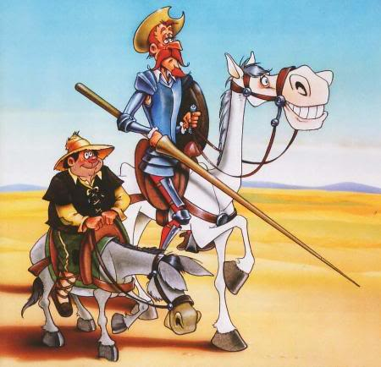
- Bố cục: gồm 3 phần
Phần 1: Từ đầu… bọn khổng lồ:
Trước khi đánh nhau với cối xay gió.
Phần 2: Tiếp… toạc nửa vai: Diễn biến cuộc đánh nhau với cối xay gió.
Phần 3: Còn lại: Những sự việc sau khi đánh nhau với cối xay gió

Slide 11
II. Đọc hiểu văn bản

Slide 12
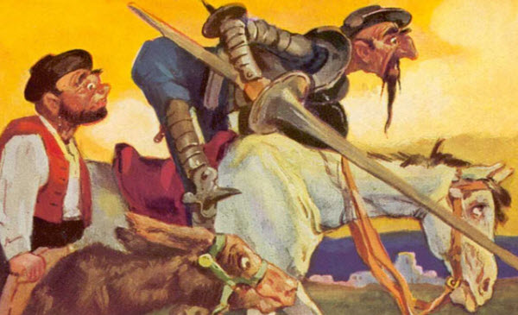
Nhóm 1, 2: Tìm hiều nhân vật Đôn- ki –hô - tê
Nhóm 3, 4: Tìm hiều nhân vật Đôn- ki –hô - tê

Slide 13
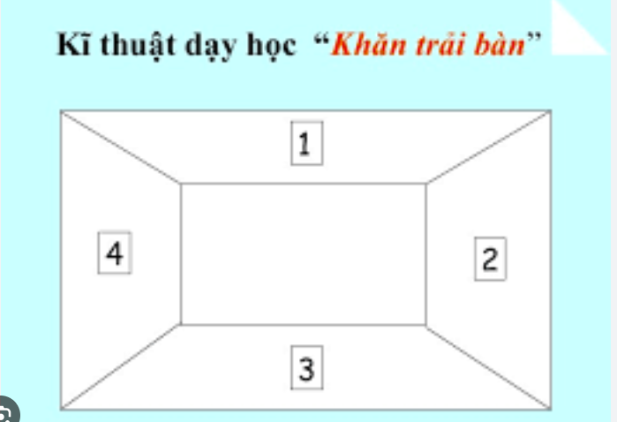
Lai lịch, chân dung
Thái độ, nhận định khi thấy những chiếc cối xay gió
Quan niệm, cách ứng xử sau cuộc chiến
Nhận xét ưu và nhược điểm của nhân vật
Hành động trong cuộc giao tranh

Slide 14
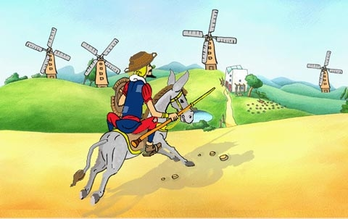
1. Hình tượng Đôn Ki-hô-tê

Slide 15
* Lai lịch, chân dung
Ngoại hình:
Khát vọng:
Xuất thân:
Tuổi:
khoảng 50 tuổi
gầy gò, cao lênh khênh, cưỡi 1 con ngựa còm, mặc áo giáp, đội mũ sắt, vác giáo dài
Muốn trở thành hiệp sĩ trừ gian, cứu thiện → giúp ích cho đời.
dòng dõi quý tộc nghèo

Slide 16
* Thái độ và nhận định khi thấy những chiếc cối xay gió
Tưởng đó là những gã khổng lồ ghê gớm và quyết giao chiến giết hết bọn chúng
→ Hành động dũng cảm, khát vọng tốt đẹp nhưng đầu óc hoang tưởng
Tưởng tượng những cánh tay của chúng dài ngoẵng, có đứa dài tới 2 dặm …
→ Cái nhìn sai lệch, khát vọng hão huyền
Nhận định cuộc giao chiến điên cuồng và không cân sức những Đôn quyết không sợ

Slide 17
* Hành động trong cuộc giao tranh
Đôn Ki-hô-tê lao vào cuộc đấu với dũng khí của 1 hiệp sĩ (thét lớn, lấy khiên che kín thân, tay lăm lăm ngọn giáo, đâm vào cánh quạt ở cối xay gió gần nhất)
Thất bại nặng nề, người và ngựa ngã như trời giáng nhưng vẫn không cam nhận thất bại (chuyện chinh chiến… tước đi niềm vinh quan đánh bại chúng …)
→ Hành động hài hước, điên rồ, lố bịch
→ Tiếp tục rơi vào hoang tưởng

Slide 18
* Quan niệm và cách xử sự sau cuộc chiến
Bắt chước các hiệp sĩ
Không quan tâm đến những nhu cầu cá nhân, kể cả chuyện ăn, ngủ để nghĩ tới nàng Đuyn-xi-nê-a
Không rên rỉ, không kêu đau (vì các hiệp sĩ giang hồ dù có bị thương thế nào cũng không được rên rỉ, dù xổ cả gan ruột ra ngoài)

Slide 19
HÌNH TƯỢNG ĐÔN KI-HÔ-TÊ
Ưu
Nhược
Yêu tự do, chuộng công bằng, lẽ phải, quyết ra tay cứu khổ, trừ gian, dũng cảm, không sợ gian khó
Đầu óc quá hoang tưởng, hão huyền
Đáng giận, đáng cười nhưng cũng đáng trách, đáng thương

Slide 20
* Nghệ thuật:
Sử dụng từ láy
→ Đôn Ki hô tê vừa đáng khâm phục vừa đáng chê trách
Giọng kể hài hước

Slide 21
2. Hình tượng Xan-chô Pan-xa

Slide 22
* Lai lịch, chân dung
Xuất thân:
Nông dân
Ngoại hình: Béo, lùn, đủng đỉnh cưỡi lừa theo chủ, luôn mang theo rượu và túi 2 ngăn đựng đầy thức ăn
Khát vọng: Làm giám mã cho Đôn Ki hô-tê với hi vọng sau này được làm thống đốc, cai trị vài hòn đảo

Slide 23
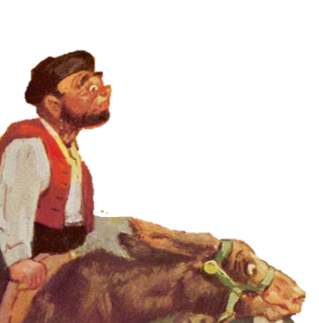
* Thái độ và nhận định khi thấy những chiếc cối xay gió
Đầu óc hoàn
toàn tỉnh táo: “Xuất hiện ở đằng kia chẳng phải là … mà chỉ là những cối xay gió …”

Slide 24
* Hành động trong cuộc giao tranh
Can ngăn Đôn Ki-hô-tê
Vội thúc lừa chạy đến cứu
→ Tỉnh táo và thực tế. Cho rằng đầu óc Đôn Ki-hô-tê cũng quay cuồng như chiếc cối xay gió

Slide 25
* Quan niệm và cách xử sự sau cuộc chiến
1
2
3
Chỉ cần hơi đau 1 chút là run rẩy ngay, trừ phi giám mã … cũng bị cấm không được rên rỉ
Ngủ 1 mạch, nếu chủ không gọi thì dù ánh nắng chiếu vào mắt, tiếng chim … không thể đánh thức bác dậy …
Đến bữa là ăn uống no nê
THỰC DỤNG, TẦM THƯỜNG, THÍCH HƯỞNG THỤ

Slide 26
HÌNH TƯỢNG XAN-CHÔ PAN-XA
Ưu
Nhược
Ước muốn tầm thường, chỉ nghĩ đến cá nhân, hèn nhát
Đầu óc tỉnh táo, thiết thực, lạc quan

Slide 27
=> NT: Xây dựng cặp nhân vật tương phản
 | Đôn-ki-hô-tê | Xan-chô Pan-xa
Xuất thân | Qúy tộc nghèo | Nông dân
Hình dáng | Cao lênh khênh ngồi trên lưng ngựa | béo lùn, thấp, cưỡi trên lưng con lừa
Mục đích | Làm hiệp sĩ lang thang trừ gian tà cứu người lương thiện → cao cả | Làm giám mã theo hầu Đôn-ki-hô-tê mong được hưởng chiến lợi phẩm → tầm thường
Tính cách | Dũng mãnh, trọng danh dự nghĩ đến việc chung | Thật thà nghĩ đến cuộc sống của riêng mình
Suy nghĩ | Ảo tưởng, hão huyền thiếu thực tế | Tỉnh táo, rất thực tế dẫn đến thực dụng

Slide 28
Nhận xét
=>NT: Xây dựng cặp nhân vật tương phản
- Dụng ý nghệ thuật của nhà văn: Làm nổi rõ chân dung, tính cách của từng nhân vật.
- Mỗi nhân vật đều có mặt tốt và mặt xấu, đều không hoàn thiện, vì vậy mà trở nên sinh động và chân thực. Họ vừa tương phản lại vừa bổ sung cho nhau.
- Sự hoàn thiện chỉ có trong sự đối chiếu và bổ sung cho nhau - có lẽ đó là triết lí mà Xéc-van-tét với giọng điệu hài hước muốn gửi gắm qua cặp nhân vật Đôn Ki-hô-tê và Xan-chô Pan-xa bất hủ của mình cho văn học nhân loại.

Slide 29
III.
Tổng kết

Slide 30
Xây dựng được cặp nhân vật tương phản
1. Nghệ thuật
Giọng điệu hài hước, phê phán

Slide 31
2. Nội dung
- Tạo nên cặp nhân vật bất hủ trong văn học thế giới
+ Đôn-ki-hô-tê nực cười nhưng có nhiều phẩm chất đáng quý.
+ Xan-chô Pan-xa có điểm tốt song có nhiều điểm đáng chê cười.
* Nội dung

Slide 32
Kể câu chuyện về sự thất bại của Đôn ki-hô -tê đánh nhau với cối xay gió, nhà văn chế giễu lí tưởng hiệp sĩ phiêu lưu, hão huyền, phê phán thói thực dụng thiển cận của con người trong đời sống xã hội
3. Ý nghĩa

Slide 33
IV. Luyện tập

Slide 34
Những nét nghệ thuật chính được sử dụng trong văn bản “Đánh nhau với cối xay gió” là gì?
1
Tương phản đối lập.
Giọng điệu phê phán, hài hước.
Đan xen giữa hiện thực và mộng tưởng.
Cả a và b.

Slide 35
Ý nghĩa của văn bản “Đánh nhau với cối xay gió” là gì?
2
Chế giễu lý tưởng hiệp sĩ phiêu lưu hão huyền, phê phán lối sống thực dụng của con người trong xã hội.
Miêu tả trận đánh ác liệt của Đôn Ki-hô-tê.
Giới thiệu hai nhân vật đối lập.

Slide 36
Dòng nào dưới đây nói lên đầy đủ nhất tính cách của Đôn Ki-hô-tê?
3
Là người có nhiều khía cạnh tốt đẹp.
Là một người bị ảnh hưởng nhiều của truyện hiệp sĩ nên nực cười.
Là một người hết sức điên rồ cả trong ước muốn lẫn hành động.
Cả a và b đều đúng.

Slide 37
Theo em, Xan-chô Pan-xa là một người như thế nào?
4
Xấu xa hoàn toàn.
Vừa có những mặt tốt vừa có những mặt xấu.
Sống thực dụng.
Không có tính cách rõ ràng.

Slide 38
Từ nhân vật Đôn - ki - hô - tê, em rút ra bài học gì cho mình?
5
- Tránh xa truyện kiếm hiệp, trang mạng ảo....

Slide 39
VẬN DỤNG
? Viết đoạn văn ngắn nêu cảm nghĩ của em về nhân vật Đôn-ki-hô-tê.

Slide 40
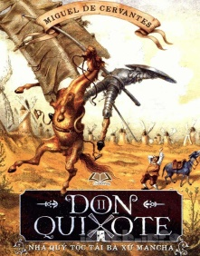
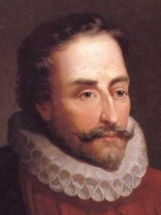
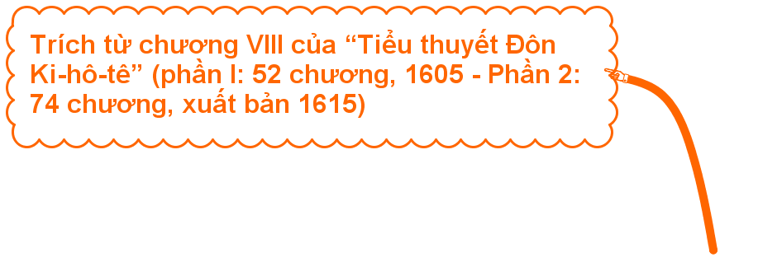
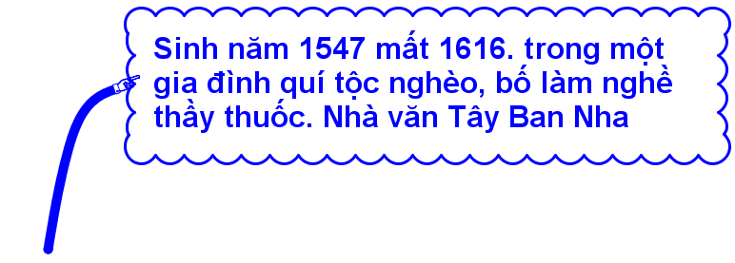
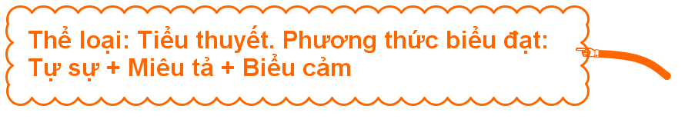
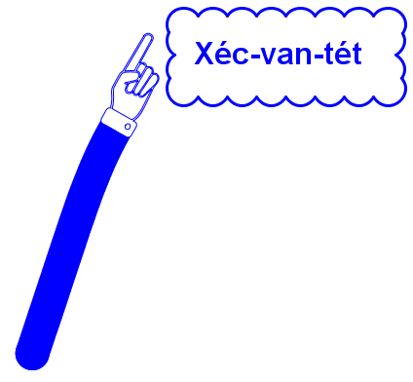
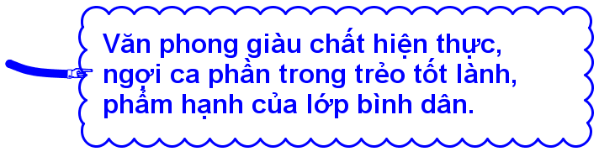
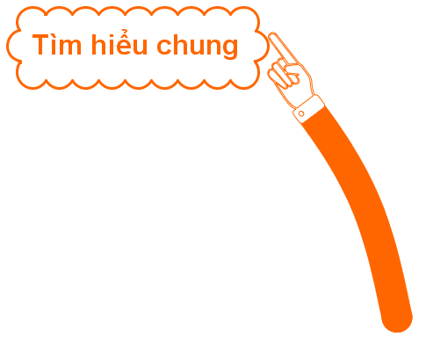
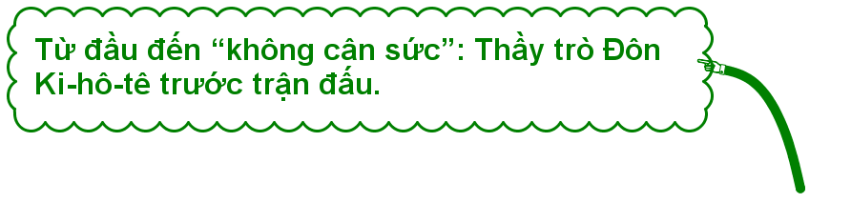
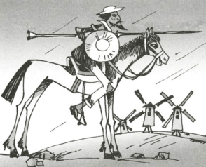
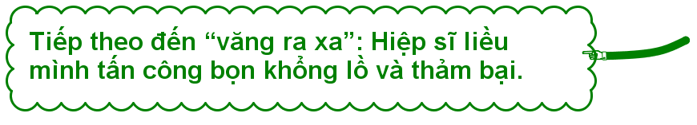
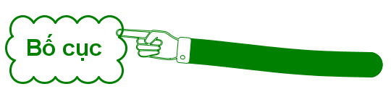
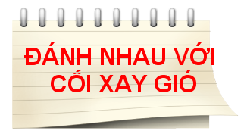
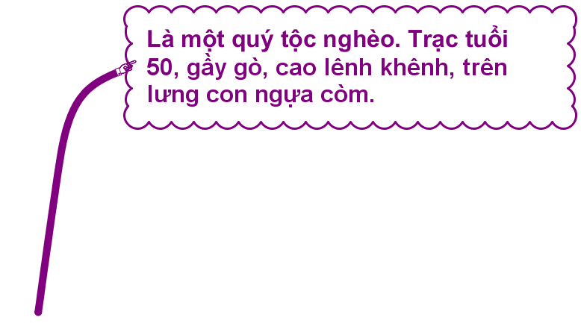
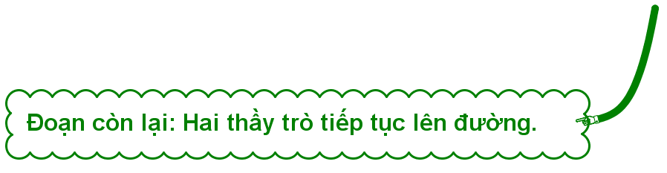
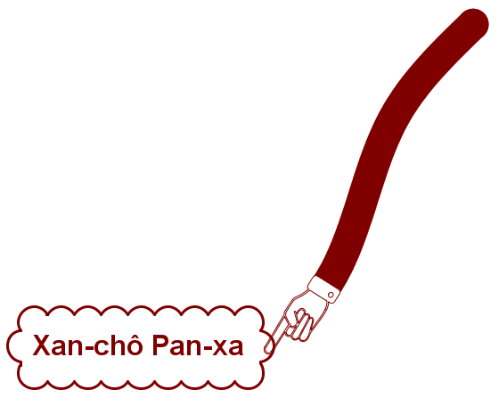
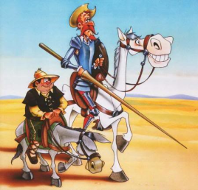
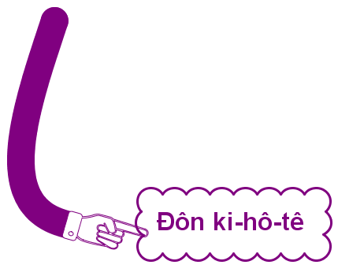
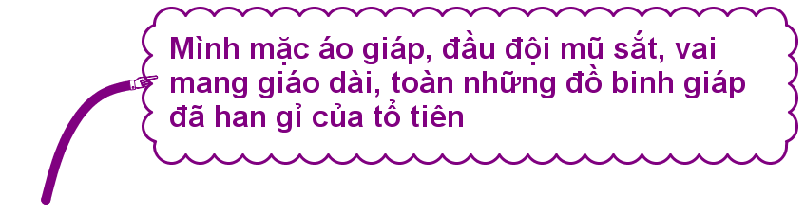
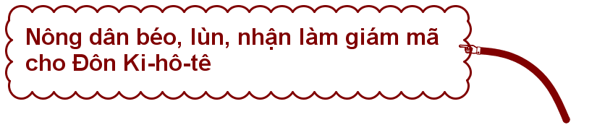
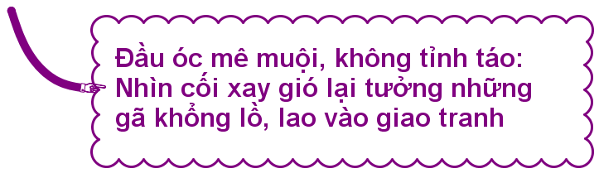
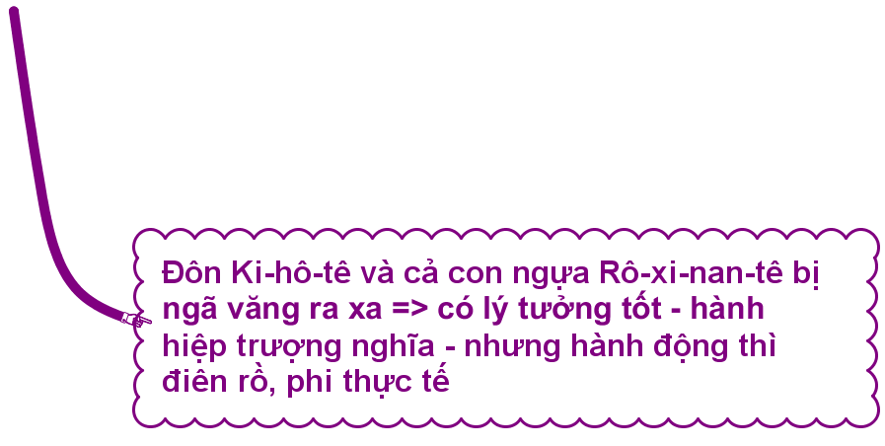
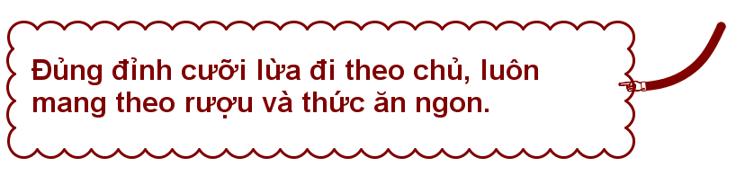
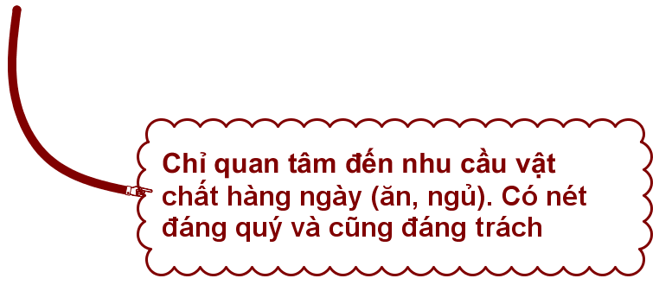
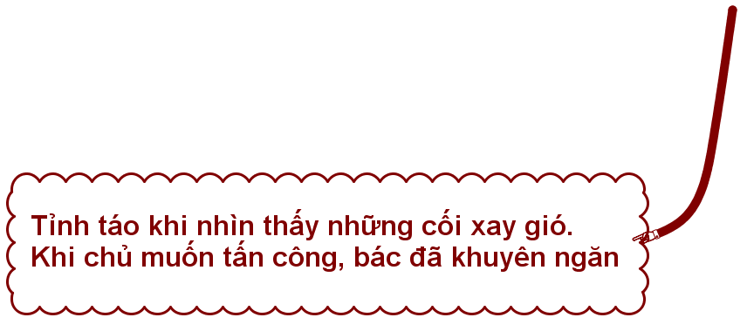

Slide 41
Sân khấu hóa đoạn trích Đánh nhau với cối xay gió
Hướng dẫn tự học
(1)
(2)
(3)
Vẽ tranh minh họa nhân vật
Học phân tích 2 nhân vật

Slide 42
- Chuẩn bị bài: Thực hành Tiếng Việt: Câu khẳng định và câu phủ định.
+ Đọc truyện “Thầy bói xem voi”
+ Thế nào là câu khẳng định? Lấy ví dụ?
+ Thế nào là câu phủ định? Lấy ví dụ?
? Tìm câu khẳng định và phủ định trong bài tập 1, 2/ SGK trang 67.

Slide 43
Tạm biệt các em!

